Slide 1

基于WAVE协议栈的车联网通信终端研究及定位系统实现
答辩人：谢鹏
导师：谢胜利 教授
2013年5月28日

Slide 2
主要内容
背景介绍
选题意义
WAVE协议栈研究
车联网通信终端设计
总结与展望
无线定位系统研究
2013年5月28日

Slide 3
背景介绍
物联网
车联网
2010年，通用汽车公司在上海世博会期间第一次提出了“车联网”的概念，并畅想出令人神往的未来汽车世界的愿景，那时人们出行将没有交通拥堵、没有交通事故、甚至汽车自动驾驶。
2013年5月28日

Slide 4
车联网系统定义
所谓的车联网系统，就是指利用先进传感技术、网络技术、计算技术、控制技术、智能技术，对道路和交通进行全面感知，实现多个系统间大范围、大容量数据的交互，对每一辆汽车进行交通全程控制，对每一条道路进行交通全时空控制，以提供交通效率和交通安全为主的网络与应用。
————百度百科
传感技术
网络技术
计算技术
控制技术
智能技术
安全性
高效性
舒适性
2013年5月28日

Slide 5
国外研究现状
美国
60年代后期，美国第一个ITS项目“电子路线引导系统（Electronic Route Guidance System，ERGS）”就已经开展实施
目前，美国联邦政府公路局已经在全美建立了相对完善ITS管理和运行系统，并制定了多项技术协议和规范标准。
日本
从1986年开始，欧洲就开展了对ITS领域的研究
欧洲
当前至少3个ITS的研究中心和86个ITS试验场已经在美国投入运营。
1970年，第一台计算机控制的区域交通控制系统，在东京安装运行
当前日本大约建成了170交通控制中心，这些交通控制中心覆盖了日本大多数人口密集城市，显着地减少了人们的差旅时间、节约了汽油的消耗。
日本政府在2006年1月，将实现世界上最安全高效的道路交通计划作为其新一代IT改革战略的重要组成部分。
欧盟作为欧洲的一体化组织目前的车联网研究项目分为两大类，一个是政府主导的公共服务项目，另一类是民间组织对车载自组织网络的研究项目
2013年5月28日

Slide 6
国内研究现状
1996年，《智能运输系统发展战略研究》重点项目开始
1999年《智能运输系统发展战略研究》一书正式出版发行
2000年，《国家ITS体系框架制定》
2002年国家“十五”时期“智能交通系统关键技术开发和示范工程”重大项目正式实施
2007年，《电子收费专用短程通信（DSRC）》GB/T 20851系列国家标准颁布实施
2011年3月29日,“2011中国车联网产业发展论坛” 在广州召开
2013年5月28日

Slide 7
选题意义
国内车联网研究落后，起步晚，差距大
当前基本国情需要，市场需求和信息产业提升
把握时机，新一代车联网技术刚刚起步
另外，车辆定位对于行车安全具有重要的使用价值。
2013年5月28日

Slide 8
WAVE协议栈研究
1992年
1995年
1997年
2007年
美国材料与试验协会ASTM所制定了DSRC标准是最早可见的DSRC协议标准
欧洲标准化委员会CEN制定了欧洲的DSRC标准
日本TC204委员会制定了日本的DSRC标准
中国在参考欧洲DSRC标准的基础上完成了自己的DSRC标准制定工作。
2013年5月28日

Slide 9
DSRC协议标准不足
数据传输速率低
无法实现车辆间的通信
RSU设备的覆盖范围窄
与传统互联网融合困难等
只能应用于有限的ITS应用中，例如，不停车收费(ETC)应用
2013年5月28日

Slide 10
WAVE
2004年，美国IEEE协会将DSRC的标准化工作转入IEEE工作组中，并在ASTM标准的基础上制定了基IEEE 802.11p及IEEE 1609协议族的WAVE协议栈
2013年5月28日

Slide 11
WAVE协议栈体系结构
2013年5月28日

Slide 12
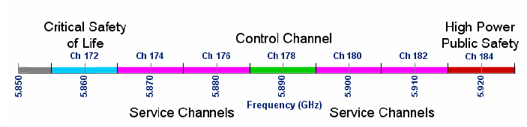
IEEE 802.11p
WAVE频谱分配
物理层规范
MAC层规范
IEEE 802.11p协议去掉了IEEE 802.11中的信道扫描，关联和认证等网络接入过程
引入新概念
使用OFDM技术，类似于IEEE 802.11a
使用EDCA机制，类似于IEEE 802.11e
接入过程
使用RSU和OBU分别代替AP和STA；WBSS 和WIBSS 分别代替BSS和IBSS
2013年5月28日

Slide 13
IEEE 1609协议栈介绍
协议 | 发布日期 | 用途
IEEE 1609.0 | 2012年 草案 | 总体描述了适用于车载环境下的WAVE / DSRC架构和服务，并介绍说明了其它IEEE 1609系列协议标准的作用和目的。
IEEE 1609.1 | 2006年 草案 | 定义了WAVE架构的资源管理功能，也即是各协议层及应用层之间的介质管理，另外定义WAVE设备具有额外的管理机制，使具有控制能力的节点能够远端控制一个区域内的所有节点。
IEEE 1609.2 | 2013年 | 定义了WAVE架构的安全机制。
IEEE 1609.3 | 2010年 | 定义了WAVE系统中的网路层通讯协定及管理机制。主要内容是制定了短距离通信协议（WSMP），WAVE设备之间数据传输时间能够有效的降低了；定义了管理实体层(WME)，应用程序需要通过WAVE协议栈进行通信时需要向WME进行注册。
IEEE 1609.4 | 2011年 | 定义了WAVE系统中MAC层的多信道协调机制。WAVE系统中包含一个控制信道CCH与多个服务信道SCH，不同的WAVE设备之间必须利用统一的控制信道进行安全和管理信息的交换，并使用不同的服务信道进行其它业务数据的通信。因此WAVE设备必须能够定期或不定期的在控制信道和服务信道之间进行切换。
IEEE 1609.5 | 2011年 草案 | 定义了WAVE系统中车-车以及车-路边基站之间的无线连接接入和通信管理服务。
IEEE 1609.11 | 2011年 | 主要针对WAVE系统中的电子收费应用。其主要内容为制定以WAVE设备为基础之电子收费系统标准。
IEEE 1609.12 | 2012年 草案 | 在WAVE协议栈中，尤其是在IEEE1609系列标准中使用了许多标识符，IEEE1609.12协议即描述了这些标识符的分配和使用。
2013年5月28日

Slide 14
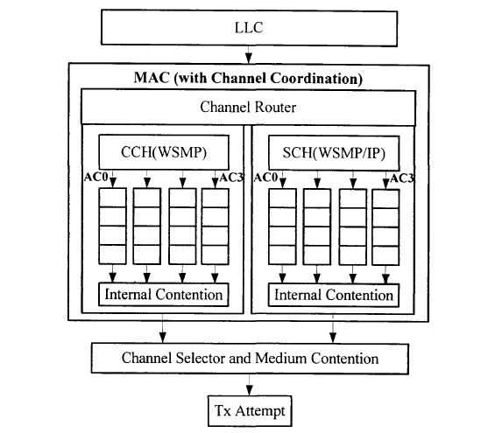
IEEE 1609.4协议
2013年5月28日

Slide 15
IEEE 1609.3协议
IEEE 1609.3协议定义了车辆间通信的无线接入网络层服务。
数据平面
管理平面
IEEE1609.3协议定义了WAVE短消息协议（WSMP）,这是一种全新的数据传输协议，主要对应于OSI模型的IP层和传输层，主要目的是提供寻址和报文传输，为高层实体提供网络通信服务，这些信息能够为交通用户带来安全和便利。
IEEE 1609.3协议定义了WAVE管理实体(WME），主要提供了针对整个协议栈的通信管理服务。WME的主要工作是应对服务请求、信道分配、服务广播监控、服务信道质量评估、IPv6配置和MIB维护等。
两种角色
定义了服务提供者（Provider）和服务使用者（User）。顾名思义Provider是通信过程中服务的提供方，User是通信过程中服务的使用方。
2013年5月28日

Slide 16
车联网通信终端设计
论文所提出的车联网终端系统设计方案即是利用已经广泛应用的IEEE 802.11网卡硬件，通过修改软件驱动程序和上层网络通信程序来实现的。
无线通信终端系统硬件的搭建；
无线网卡驱动中的IEEE 802.11p协议逻辑功能；
网络通信协议中的IEEE 1609.4协议多信道协调控制功能；
网络通信协议中的IEEE 1609.3协议网络层服务功能。
2013年5月28日

Slide 17
硬件方案
2013年5月28日

Slide 18
软件方案
2013年5月28日

Slide 19
软件开发内容
需要开发的程序模块：
数据平面
WSMP模块，实现IEEE 1609.3所定义的路由层功能；
LLC模块，用了整合WSMP和IPv6的数据报文；
虚拟网卡层模块，作为一个驱动胶合层，实现IEEE 1609.4所定义的多信道协调控制功能；
管理平面
WME和MLME模块，相对于数据平面的功能模块为通信双方提供了数据传输通道，管理平面的WME和和MLME模块完成WAVE协议栈的配置，比如参数的设置与获取等功能。
2013年5月28日

Slide 20
WSMP模块
采用Linux提供的AF_PACKET套接字作为数据平面方面WSMP模块数据传输时的套接字类型。应用程序在发送数据时，将所需要发送数据连同必须的参数通过Socket接口程序转交给WSMP模块，由WSMP模块完成WSM数据帧的填充，然后调用LLC模块功能函数向下层发送数据。
LLC模块
实现LLC模块是因为WAVE协议需要同时支持IPv6和WSMP协议。LLC层的作用是识别网络层协议，为上层提供统一的接口，并进行服务。LLC模块根据上层程序模块提供的参数，判断数据帧应该通过CCH还是SCH信道进行发送，然后调用虚拟网卡模块接口程序，最终将数据通过A网卡驱动程序或是B网卡驱动程序发送出去。
管理平面模块
管理平面的WME模块和MLME模块在系统开始时将作为一个单独的内核进程进行工作。WME模块完成协议栈的管理配置，应用程序通过Netlink套接字与WME模块进行通信；协议栈的其它功能模块通过信号量或者函数调用方式使用WME的服务；WME采用函数调用的方式使用MLME的服务；MLME采用信号量的方式与WME内核线程进行异步通信。
2013年5月28日

Slide 21
具体实现功能
网络建立
网络加入
网络退出
网络关闭
IEEE802.11p协议功能
IEEE 1609.4/1609.3协议功能
2013年5月28日

Slide 22
无线定位系统研究
车辆定位对于行车安全具有重要的使用价值。目前车辆定位技术应用广泛的是基于GPS的室外定位技术。但是，GPS信号受到卫星轨道误差，时钟同步误差以及信号传播误差等因素的影响，定位误差比较大，尤其是应用在人口密集的城区、交通隧道、建筑室内等环境中，精度很难满足应用要求。然而具体到WAVE技术，因为在实际使用中WAVE系统需要设置大量的RSU，即路边单元设备，那么利用这些RSU进行行车定位将具有很好的研究价值。
2013年5月28日

Slide 23
无线定位系统研究
Cell ID定位
基于到达时间(TOA)的定位
基于到达时间差(TDOA)的定位
基于到达角度(AOA)的定位
基于接收信号强度指示(RSSI)的定位
2013年5月28日

Slide 24
位置指纹定位方法
2013年5月28日

Slide 25
常用的指纹匹配方法
最近邻法
K近邻法
K加权近邻法
贝叶斯概率算法
BP神经网络算法
2013年5月28日

Slide 26
基于聚类的快速定位
位置指纹数据库建立之后，在线定位阶段指纹数据匹配的过程中，RSSI矢量必需与每一个指纹数据进行匹配计算，才能找到最佳的估计位置坐标。如果数据库的指纹数据量很大，则匹配过程将非常的耗时，这也将严重限制定位使用的效果；甚至，如果定位应用对于实时性要求较高则根本不可以满足使用。
无线信号都有一定的覆盖范围，根据802.11p的定义WAVE终端的覆盖范围是1公里，但根据实践验证，一般认为WAVE终端有效覆盖范围为300米；考虑到汽车的移动能力，即使实现小规模的定位应用（比如10平方公里），也需要建立很多的RSU基站。那么如果保证指纹数据矢量长度固定，即每一个指纹数据都包括所有AP的RSSI，则指纹数据矢量将会非常的长
如果使用聚类的方法在离线训练时对采集到的指纹数据进行分类则可以有效的解决在线匹配时的数据处理量。
在采集指纹数据时不固定指纹矢量的长度，采用动态的方法处理存储
基于聚类的快速定位
2013年5月28日

Slide 27
系统实现
2013年5月28日

Slide 28
定位服务器
2013年5月28日

Slide 29
定位客户端
2013年5月28日

Slide 30
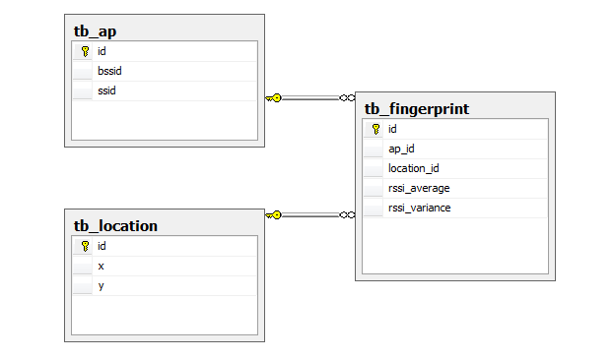
数据库结构
2013年5月28日

Slide 31
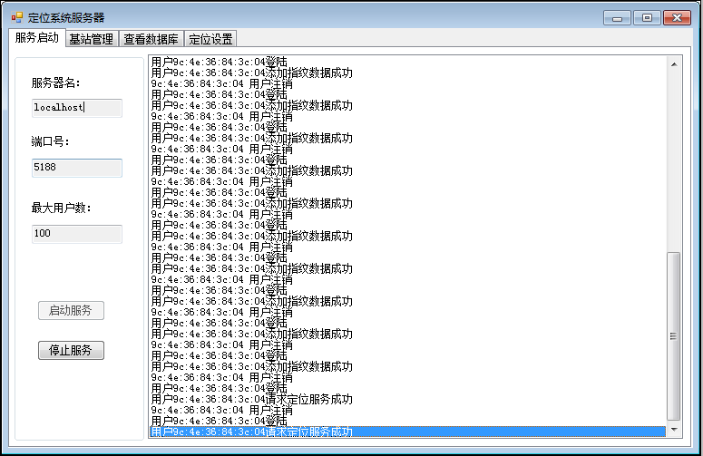
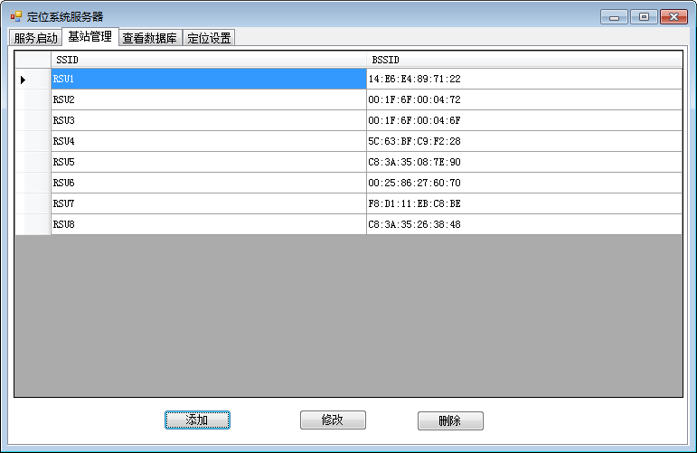
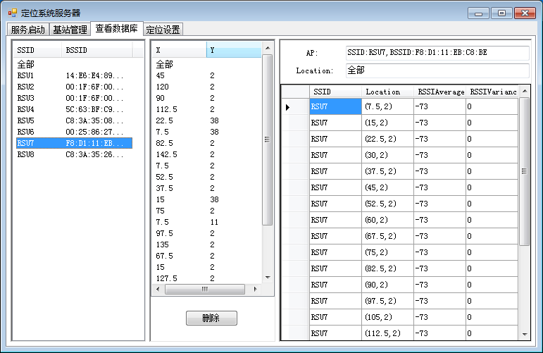
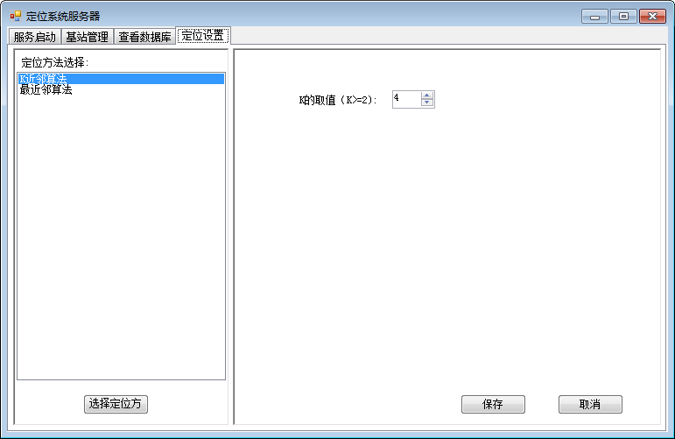
服务器工作界面
2013年5月28日

Slide 32
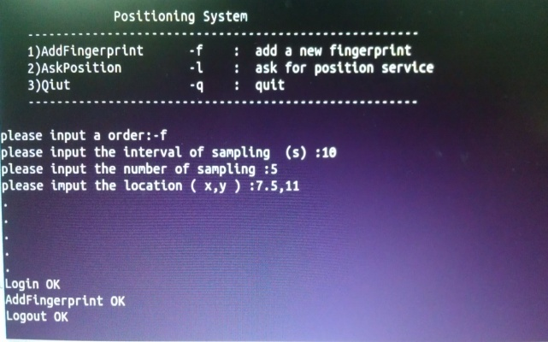
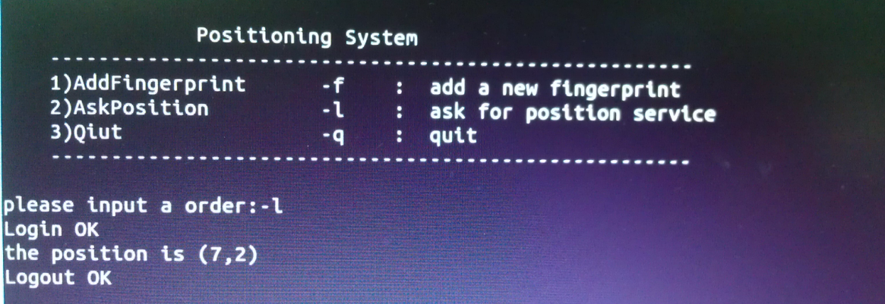
定位客户端工作界面
2013年5月28日

Slide 33
定位测试
2013年5月28日

Slide 34
测试结果
 | NN | KNN(K=2) | KNN(K=3) | KNN(K=4)
A | 1.6 | 1.1 | 0.68 | 0.592443
B | 6.359085 | 3.163331 | 4.051459 | 4.106796
C | 1.4 | 2.914214 | 2.008713 | 1.634705
D | 1.6 | 0.9 | 1.342574 | 1.75755
E | 1.280625 | 1.46619 | 1.093526 | 3.482802
F | 1.8 | 0.8 | 1.602718 | 1.15
G | 4 | 5.264741 | 4.260186 | 3.364871
H | 2.741641 | 3.51778 | 5.47083 | 4.715037
2013年5月28日

Slide 35
总结与展望
论文的主要内容即在充分理解WAVE协议栈定义的基础上，立足于当前硬件研究不足并且成本高昂的现实，基于WAVE协议栈的基本特点，利用天漠科技SBC8100的OMAP开发板和思科wusb600n-v2无线网卡，通过修改相应的硬件驱动程序，实现了基于WAVE协议栈的车联网通信终端系统；同时基于此方案所设计的车联网通信终端和位置指纹定位方法，采用C/S的开发模式设计并实现了一个无线定位系统。
2013年5月28日

Slide 36
更多工作
利用现有IEEE802.11的无线网卡并通过改写驱动来达到WAVE所定义的物理层通信要求十分吃力，如果条件许可，可以自行开发11p网卡设备。此外，802.11n网卡提供MIMO功能，可以好的发挥1609.4所定义的多信道协作功能，并且具有可配置性，支持5.9GHz频段，那么选用802.11n网卡作用WAVE底层也是很好的策略；
本文没有包括路由方面的研究，然而具体到实际的应用时，特别是在WIBSS工作方式下，路由的实现方法决定了网络的拓扑方式，其工作性能对于WAVE应用的正常工作非常的重要。
本文所实现的无线定位系统定位精度还有很大的提升空间，另外本文所依托的车联网研究项目起步还没有太久，没有特别成熟的测试环境，未来我们应该搭建较好的测试环境，对研究工作进行更好的评估。
2013年5月28日

Slide 37
Q&A
2013年5月28日

Slide 38
谢谢
2013年5月28日

